Slide 1
Entornos, Metamask y Rinkeby

Slide 2

Distinciones entre entornos
>LiveNet
Metropolis (NetworkId = 1, ChainID = 1)
Classic (NetworkId = 1, ChainID = 61)
>TestNet
>Olympic (NetworkId = 0, ChainID = 0)
>Ropsten (NetworkId = 3, ChainID = 3)
>Koban (NetworkId = 42, ChainID = 42)
>Rinkeby (NetworkId = 4, ChainID = 4)
>Regtest (NetWorkId = ?, ChainID=?)
RPC Personalizado

Slide 3
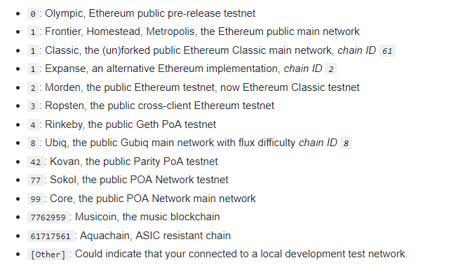
Networks Id y Chain ID
Source

Slide 4
Network ID y Chain ID
La variable ChainID fue introducido luego del ataque a la DAO como reacción ante un “reentrancy attacks” entre las cadenas ETH y ETC.
Es básicamente una forma adicional para decidir en qué consenso de blockchain concordar.

Slide 5
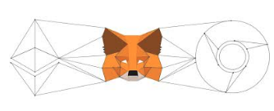
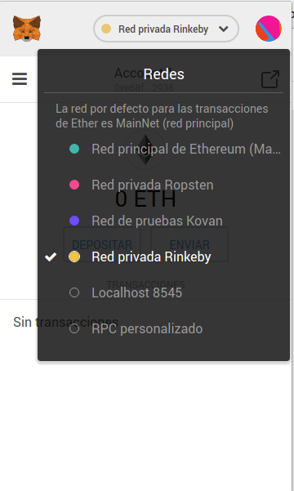
MetaMask
Metamask es una extensión para el browser que permite conectarse por RPC
con algún nodo de alguna blockchain de Ethereum.
Nuestro primer entorno será conectarnos con Rinkeby
Source: https://metamask.io/

Slide 6
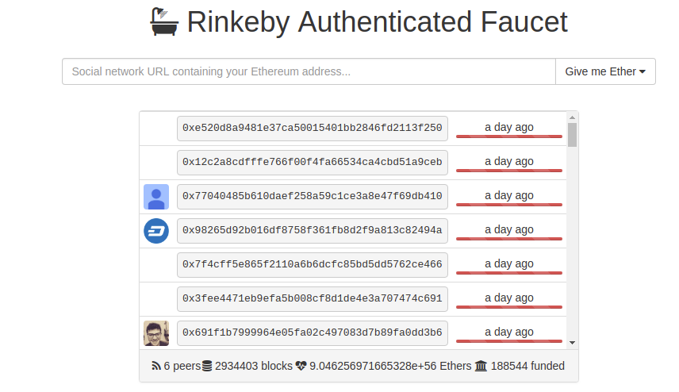
Faucet Rinkeby
https://faucet.rinkeby.io/

